Slide 1
Pixhawk및 PX4개발을 위한 기본 개념
및 파라미터 소개

Slide 2
목차
간단한 회로도 및 구성도
01
멀티콥터의 계산 과정 및 각각의 파라미터
02
고정익과의 연결점
03
VTOL과의 연결점
04

Slide 3
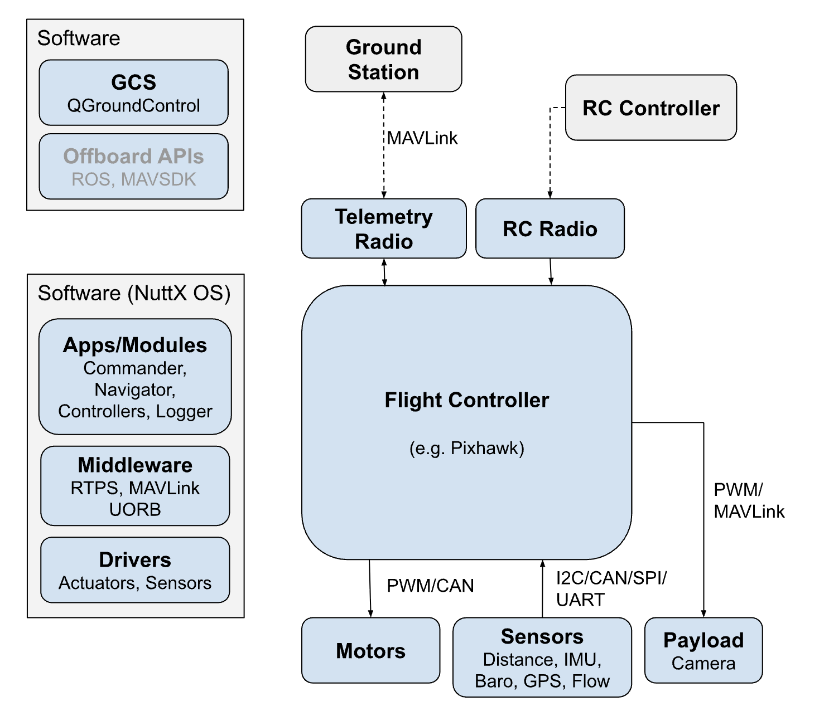
Flight controller (only)

Slide 4
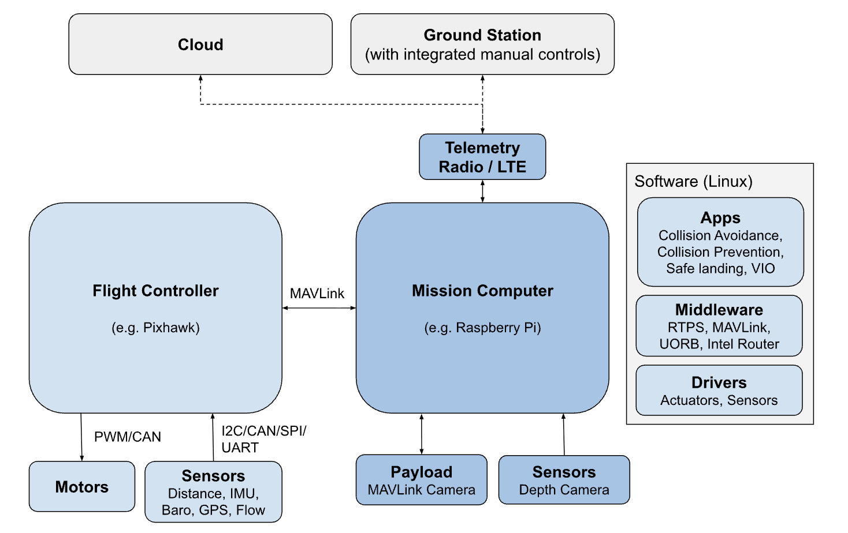
FC and Companion Computer

Slide 5
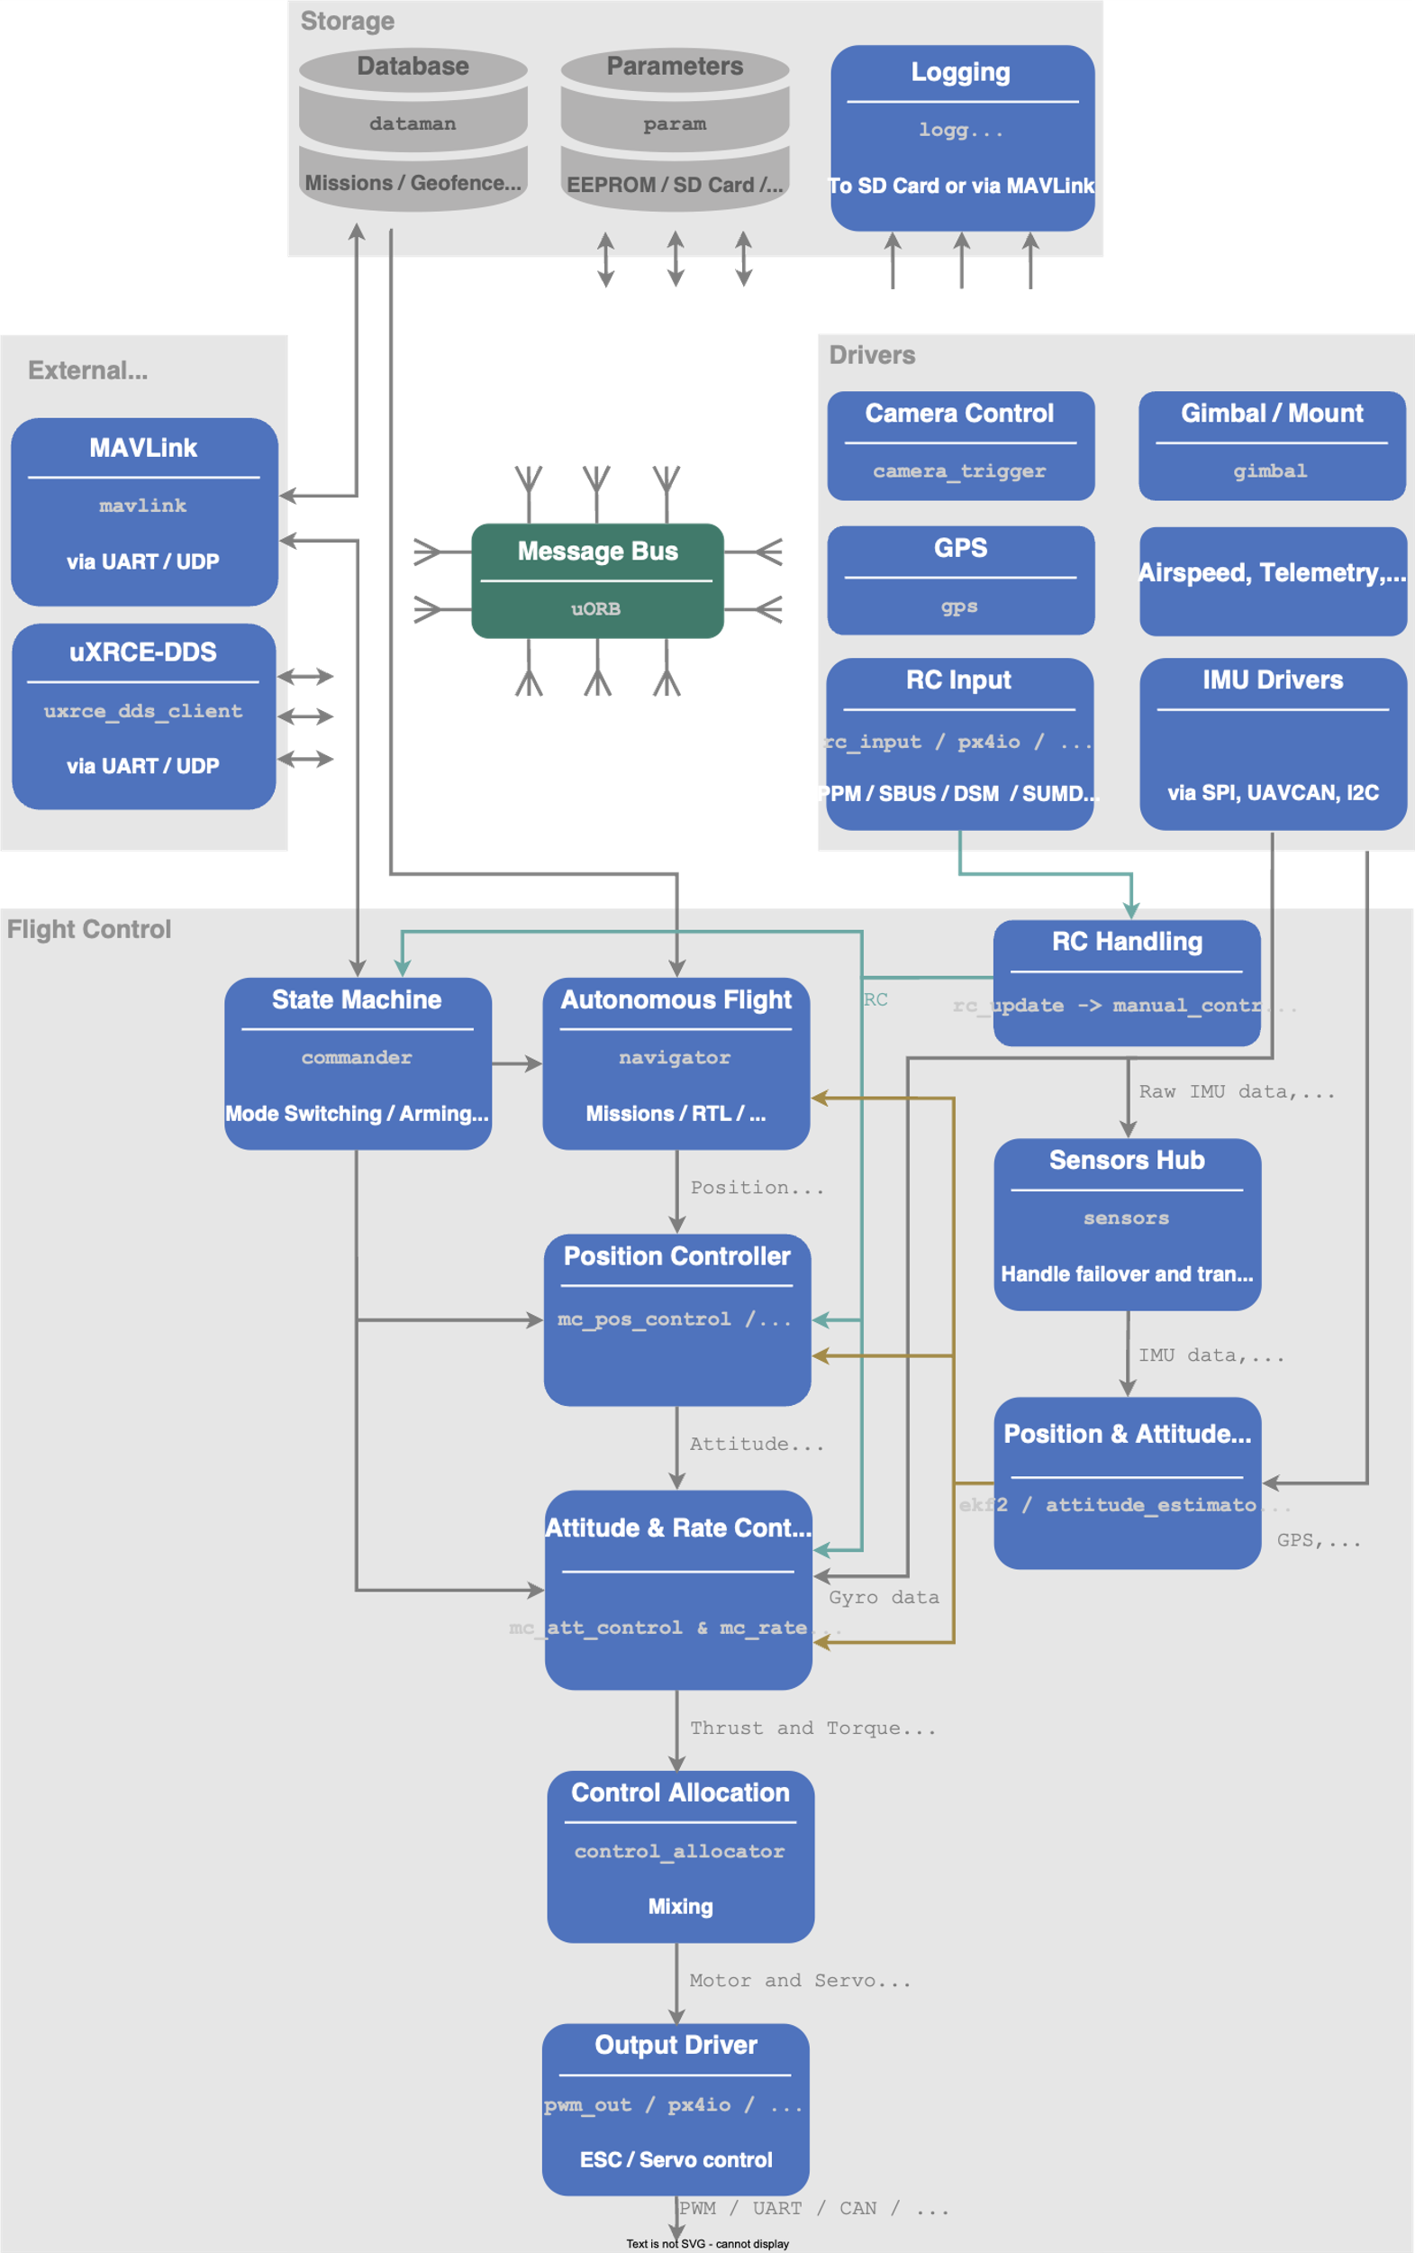

Slide 6
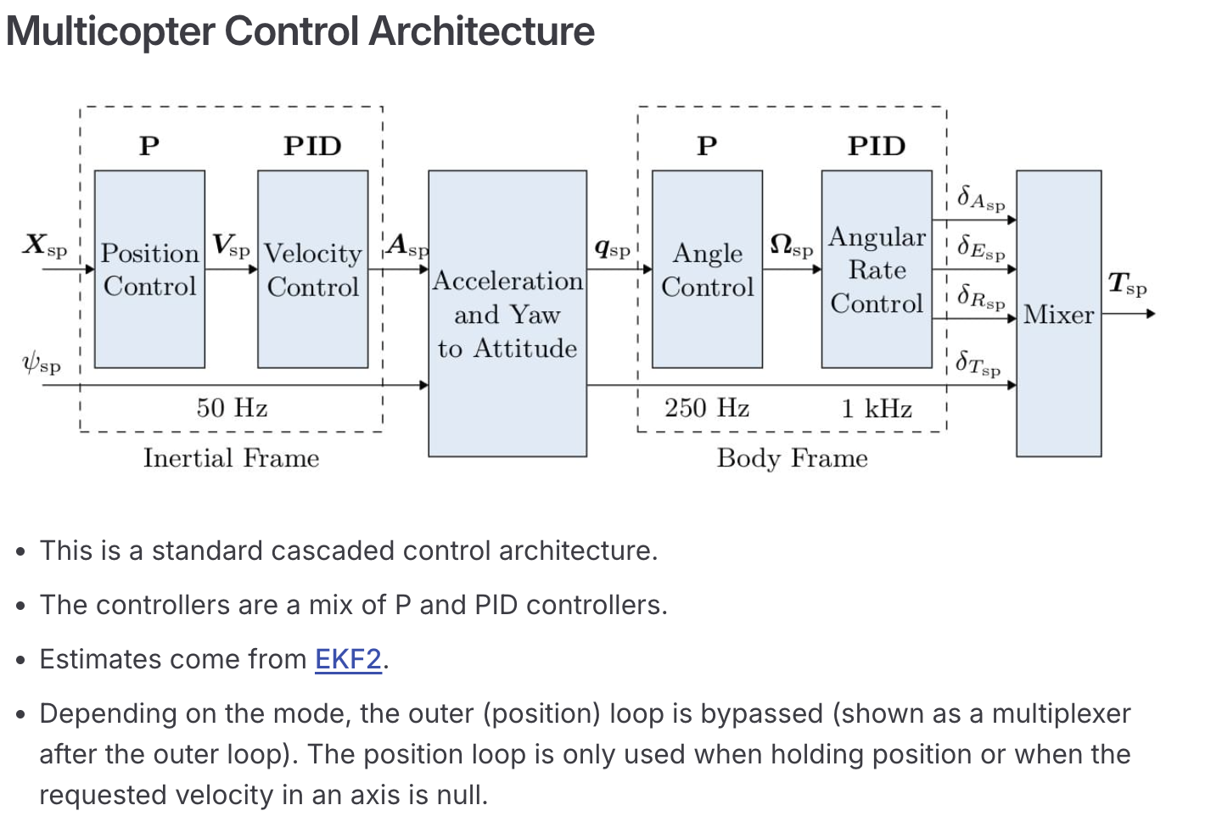
X_sp : 위치 목표 | V_sp : 속도 목표 | A_sp : 가속도 목표 | q_sp : 자세 목표
Ω_sp​=각속도 목표 | δ_\*​=토크/추력 명령 | T_sp​=총추력
Inertial Frame, 왼쪽부분 : 어디로 갈까의 계산 -> 위치/속도
Body Frame, 오른쪽 부분 : 어떻게 갈까?의 계산 -> 자세, 각속도
PX4가 계산을 자동적으로 수행한다.
우리가 변경해아 할 것은 각각의 함수의 Gain, limit, filter를 바꾸어 주는 것 (Parameter 변경)

Slide 7
- Position Control (P)
“목표 위치까지 얼마나 빨리 갈지”의 목표 생성
- Velocity Control (PID)
속도 오차를 줄이기 위한 가속도 명령
- Acceleration and Yaw to Attitude
이 가속도를 내려면 얼마나 기울이고, 얼마나 추력을 내아할까
- Angle Control (P)
자세 오차를 각속도 목표로 변환
- Angular Rate Control (PID)
자이로 기반의 안정화
목표 각속도와 실제 각속도를 입력으로 받아서 토크 명령 출력
- Mixer
토크/추력을 모터에 배분

Slide 8
Position/Angle | Velocity/Angular Rate
얼마만큼 멀리 떨어졌는지, 얼마나 빠르게 가야 하는지 결정 | 지금의 속도가 너무 느린지 빠른지, 얼마나 가/감속 해야하는지 결정 기체가 속도 오차를 얼마나 강하게 가/감속할지를 보정
몇 m 떨어졌으니 몇 m/s로 가자 | 목표 속도에 맞추려면 얼마만큼 가/감속 해야하니?
앞의 position/angle을 높이게 되면 속도 목표 값이 커진다. pid제어기에 들어갔을 때 더 큰 오차를 받게 되는 경우, 더 강한 가속을 요구할 수 있다. velocity,angular rate의 파라미터가 너무 작으면 강한 가속을 받아도 천천히 반응하게 된다. 반대로 너무 크면 과도한 과속으로 기체가 앞뒤로 흔들린다. => 먼저 Velocity/Angular Rate를 튜닝하고 Position/Angle를 튜닝해야 한다.

Slide 9
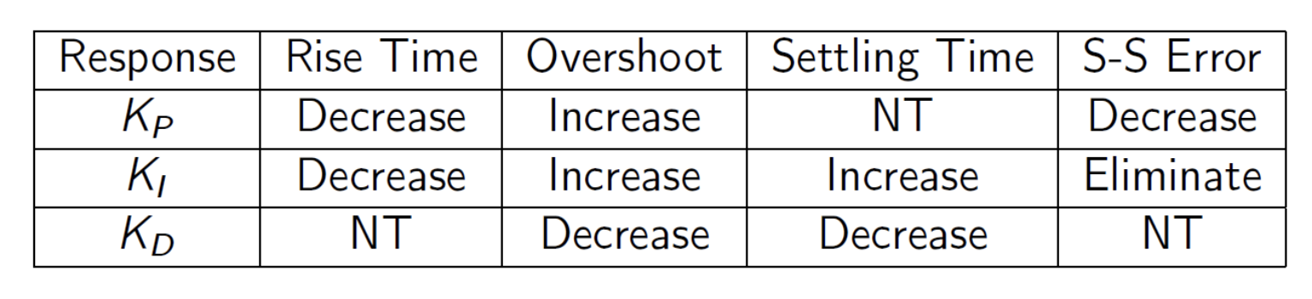
예시 | tuning
목표점 근처에서 꿀렁거림 | Position gain 조절
직선 이동이 느릿, 질질 끌림 | 우선 velocity를 조절, 그래도 느리면 position 조절
가감속 시 앞뒤로 요동 | Velocity의 p가 과하거나 d가 부족한 상태
바람에 계속 밀림 | Velocity의 I가 부족한 상태

Slide 10
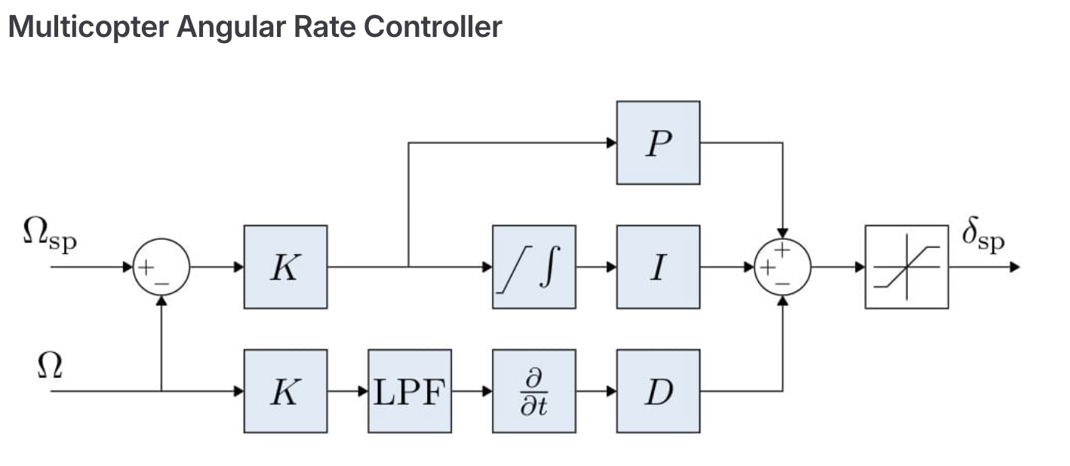
P제어
v_sp = K_P*Δr
용어 | 관련 파라미터 | 축 | 의미 | Tuning 수정사항
 | MC_ROLLRATE_P/I/D | Roll | Roll축의 각속도 PID gain | 회전 반응성/ 감쇠 조절
 | MC_PITCHRATE_P/I/D | Pitch | Pitch축 PID 게인
 | MC_YAWRATE_P/I/D | Yaw | Yaw축 PID 게인
 | MC_RATE_INT_LIM |  | I항 적분 limit, wind up(적분항이 폭주하는 현상) 방지
 | MC_DTERM_CUTOFF |  | D항 LPF 컷오프, 진동 억제용 노이즈 필터 자이로 노이즈를 줄이기 위해 저역통과필터를 삽입한다.
 | IMU_GYRO_CUTOFF |  | 자이로 필터, 센서 레벨 필터링
 | MC_ROLLRATE_MAX MC_PITCHRATE_MAX MC_YAWRATE_MAX |  | 각속도 제한, 목표치 상한

Slide 11
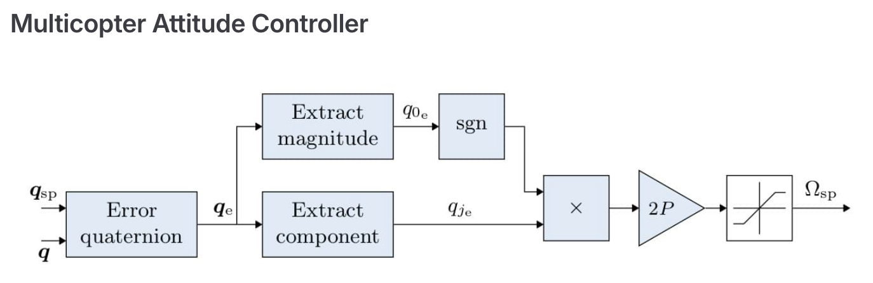
목표 자세와 실제 자세를 비교해서 어느 방향으로 얼마만큼 돌아야 하는가를 계산
용어 | 관련 파라미터 | 축 | 의미 | Tuning 수정사항
 | MC_ROLL_P | Roll | 자세 오차에 대한 비례 이득 | 기체가 목표 자세로 너무 천천히 돌아가면 P값이 너무 작은 것이기에 값을 올린다. 반대로 과도하게 흔들리면 값을 내린다.
 | MC_PITCH_P | Pitch
 | MC_YAW_P | Yaw |  | Yaw회전 반응이 느리면 너무 작다는 것이다. 반대로 yaw회전시 윙윙 떨리면 너무 크다는 것이다.
 | MC_ROLLRATE_MAX | Roll | 최대 각속도 제한
 | MC_PITCHRATE_MAX | Pitch
 | MC_YAWRATE_MAX | Yaw

Slide 12
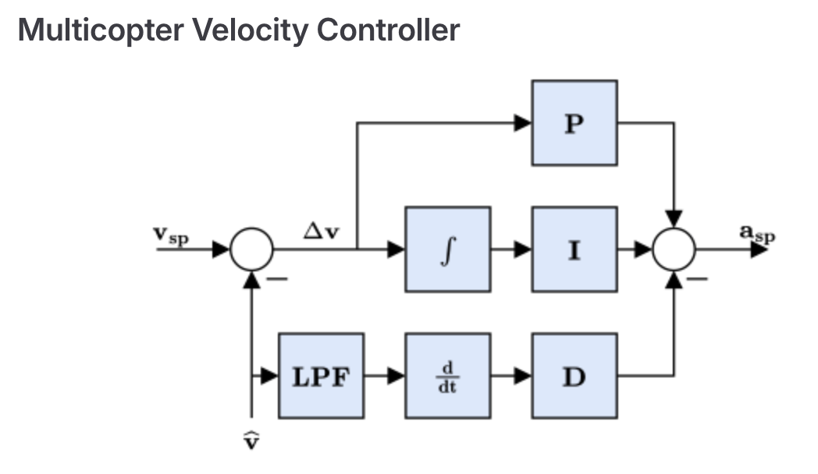
Position은 얼마만큼 멀리 떨어졌는지, 얼마나 빠르게 가야 하는지 결정
Velocity는 지금의 속도가 너무 느린지 빠른지, 얼마나 가/감속 해야하는지 결정,
기체가 속도 오차를 얼마나 강하게 가/감속할지를 보정
속도 목표 v_sp와 실제 속도의 차이를 받아서 가속도 명령 a_sp로 바꾼다.
용어 | 관련 파라미터 | 축 | 의미 | Tuning 수정사항
 | MPC_XY_VEL_P_ACC MPC_Z_VEL_P_ACC | P | 속도 오차 비례 이득, 즉각적인 오차 보정 너무 크면 진동, 너무 작으면 느림 | P값이 너무 크면 진동, overshoot 너무 작으면 반응 둔함
 | MPC_XY_VEL_I_ACC MPC_Z_VEL_I_ACC | I | 속도 오차가 장시간 남으면 누적시켜서 보정시킴 풍속이나 작은 외란에서 steady state-error를 없애줌 적분 항이 너무 쌓이면 wind-up -> anti-reset windup 방식으로 제한 | I값이 너무 크면 진동, 드리프트 너무 작으면 외란 보정 약화
 | MPC_XY_VEL_D_ACC MPC_Z_VEL_D_ACC | D | 오차 변화율 감쇠, 반응을 부드럽게, overshoot 억제 자이로 노이즈나 GPS 노이즈 때문에 LPF(저역통과 필터)를 넣어서 미분값을 부드럽게 함. | D값이 너무 크면 노이즈, 미세 떨림 너무 작으면 overshoot증가

Slide 13
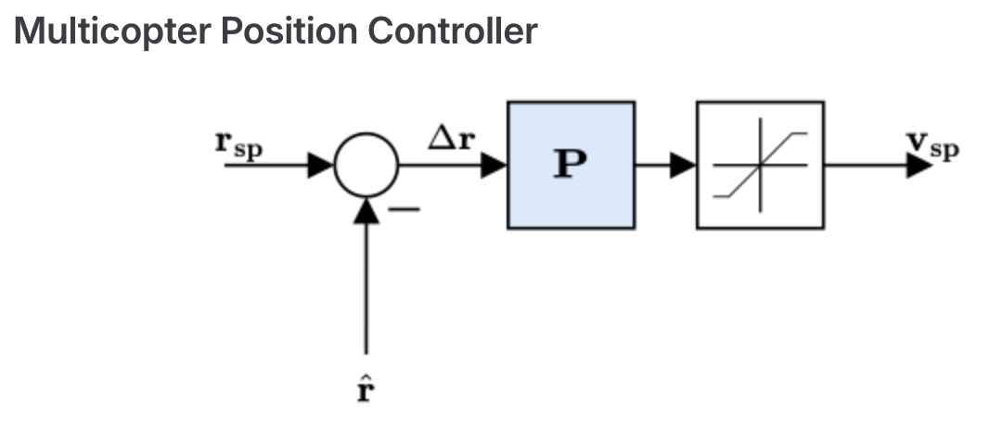
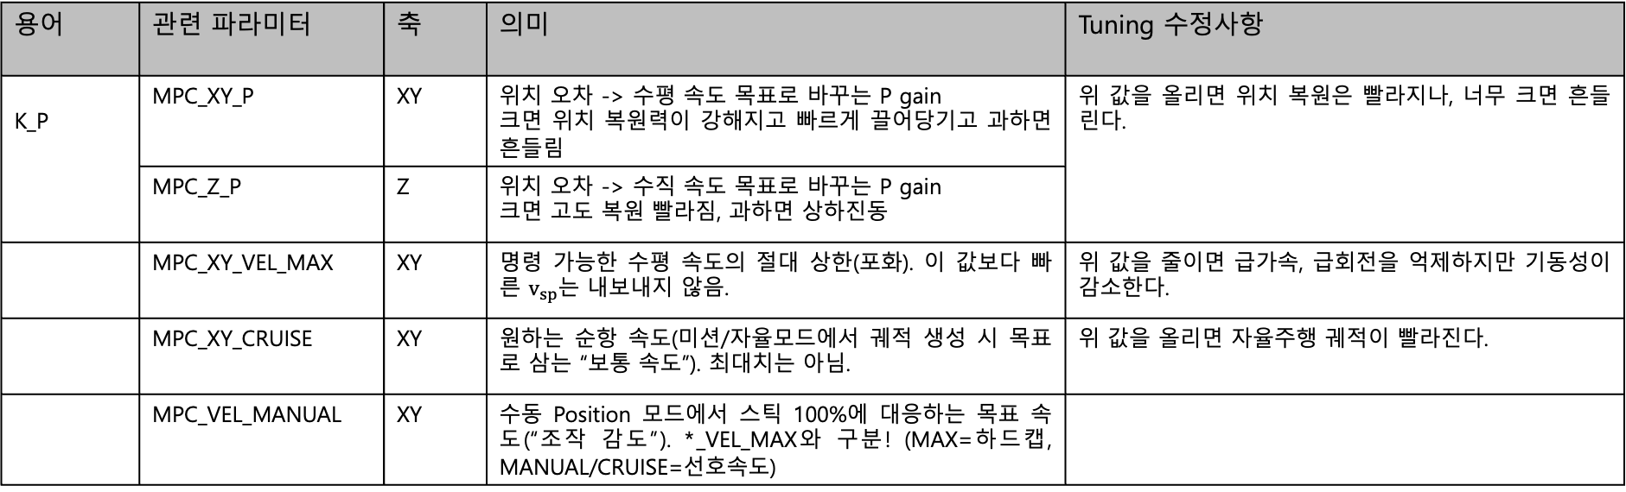
P제어
v_sp = K_P*Δr
용어 | 관련 파라미터 | 축 | 의미 | Tuning 수정사항
K_P | MPC_XY_P | XY | 위치 오차 -> 수평 속도 목표로 바꾸는 P gain 크면 위치 복원력이 강해지고 빠르게 끌어당기고 과하면 흔들림 | 위 값을 올리면 위치 복원은 빨라지나, 너무 크면 흔들린다.
 | MPC_Z_P | Z | 위치 오차 -> 수직 속도 목표로 바꾸는 P gain 크면 고도 복원 빨라짐, 과하면 상하진동
 | MPC_XY_VEL_MAX | XY | 명령 가능한 수평 속도의 절대 상한(포화). 이 값보다 빠른 $v_{sp}$는 내보내지 않음. | 위 값을 줄이면 급가속, 급회전을 억제하지만 기동성이 감소한다.
 | MPC_XY_CRUISE | XY | 원하는 순항 속도(미션/자율모드에서 궤적 생성 시 목표로 삼는 “보통 속도”). 최대치는 아님. | 위 값을 올리면 자율주행 궤적이 빨라진다.
 | MPC_VEL_MANUAL | XY | 수동 Position 모드에서 스틱 100%에 대응하는 목표 속도(“조작 감도”). *_VEL_MAX와 구분! (MAX=하드캡, MANUAL/CRUISE=선호속도)

Slide 14
Fixed Wing
Multicopter | Fixed wing | 공통부분
Position(위치 제어) | L1 Guidance(항로 제어) | Waypoint/경로 추종
Velocity(속도 제어) | TECS (Total Energy Control) | 속도 및 고도 제어
Attitude/Rate | Attitude/Rate | Roll, Pitch, Yaw 제어(자세 안정화)

Slide 15
Fixed Wing
 | Multicopter | Fixed wing
추력 방향 | 임의의 방향(수직, 수평) | 항상 전진 방향 (수평 비행을 중심)
속도 제어 | Throttle로 상승 하강 | Pitch & throttle
고도 제어 | Thrust vector로 직접 제어 | Pitch로 고도, throttle로 속도 제어
회전 제어 | 각 모터의 속도 차이 | 조종면 (elevator, aileron, rudder)
멀티콥터는 힘을 직접 쓰지만, 고정익은 양력과 추진력을 조합해서 사용한다. 이로 인해 에너지 균형 제어기로 사용하는 것이다.

Slide 16
VTOL
전환 시 얼마나 빨리, 어떤 비율로 제어 신호를 섞을지가 중요하다.
Mode | 제어 구조 | 사용 제어기 | 주 제어대상
MC모드 | 멀티콥터 | Multicopter Controller | 모터(Thrust, Torque)
FW모드 | 고정익 | Fixed-Wing Controller | 조종면, 추진기
Transition | 혼합구조 | VTOL Controller (MC+FW blending) | 모터&조종면

Slide 17
VTOL
파라미터 | 의미 | 역할
VT_TRANS_MIN_TM | 최소 전환 시간 (초) | 전환이 너무 빠르게 일어나지 않게 제한
VT_TRANS_P2_DUR | FW → MC 전환 시간 | 순항 → 수직 착륙 전환 속도 조절
VT_TRANS_P1_DUR | MC → FW 전환 시간 | 이륙 후 순항 전환 속도 조절
VT_FW_ALT_ERR | FW 모드 진입 시 고도 오차 허용값 | 전환 중 pitch 변동 완화
VT_FW_QC_P | 전환 중 pitch 제어 P게인 | 전환 시 pitch overshoot 방지
VT_PSHOVER_ANGLE | hover 모드 pitch 목표각 | hover→fw 전환 시 기수각 보정

Slide 18
VTOL
튜닝 대상 | 영향 | 권장 조정
VT_TRANS_P1_DUR | MC→FW 전환 속도 | 길게 → 안정적 / 짧게 → 빠른 전환
VT_ARSP_BLEND | 제어 혼합 범위 | 좁게 → 급격한 전환 / 넓게 → 부드러운 전환
VT_TILT_TRANS | 틸트 각도 변화율 | 낮게 → 천천히 회전 / 높게 → 빠른 회전
VT_IDLE_PWM_MC | Hover 시 출력 | 낮게 → 에너지 절약 / 너무 낮으면 안정성 저하
TECS_SPEED_WEIGHT | 순항 중 속도/고도 우선도 | 속도 안정 우선 시 ↑ / 고도 정확도 우선 시 ↓
파라미터 | 의미 | 역할
VT_ARSP_TRANS | FW 진입 최소 속도 (m/s) | 충분한 양력 확보 전에는 FW 모드로 전환하지 않음
VT_ARSP_BLEND | 속도 기반 블렌딩 범위 | MC–FW 제어 혼합되는 속도 구간
VT_FW_DIFTHR_EN | 전환 시 차등 스로틀 허용 여부 | 비대칭 추력 허용 (고급 튜닝용)

